Slide 1
DEART Detección Y Eliminación automática de retenciones de tráfico
COLEGIO SALESIANO «SAN IGNACIO»
CÁDIZ
-
Premios
Don Bosco
2012
-
Zaragoza
Autores
Salvador Cordero Rando Ricardo Romero Benítez
Tutor
Raúl Reyes Mangano

Slide 2
deart
LA IDEA
OBJETIVOS
PROCESO
VISIÓN ARTIFICIAL
EMPEZANDO
PRUEBAS
PRIMEROS RESULTADOS
PROBLEMAS
NUEVOS RETOS
CONCLUSIONES

Slide 3
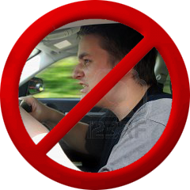
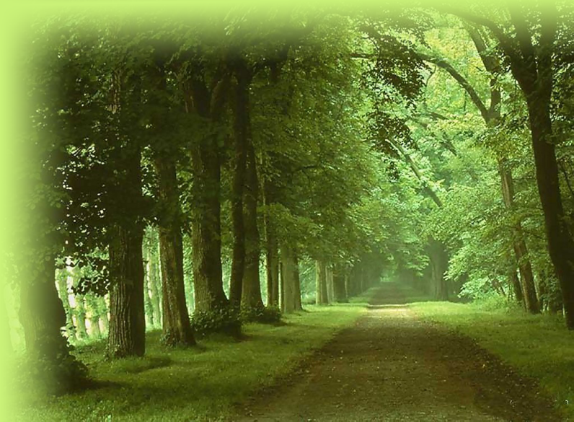
La idea
La idea que nos llevó a desarrollar este proyecto parte de dos grandes problemas. Por un lado la generación de atascos en las carreteras y el segundo, como consecuencia del primero, el enorme índice de contaminación así como el desgaste físico y mental.

Slide 4
objetivos
Objetivo principal: detectar y eliminar las posibles retenciones de tráfico automáticamente.
Otros objetivos:
Desarrollar, mediante visión artificial, un software capaz de detectar cada uno de los vehículos que están circulando por la carretera.
Establecer la densidad actual de tráfico a fin de determinar cuándo se está formando una retención.
Ser capaz de, a través de los datos obtenidos sobre la densidad del tráfico, habilitar (mediante un panel luminoso) un carril extra a fin de agilizar el tráfico rodado
Darle «memoria» a nuestro sistema a la hora de dar prioridad a un carril reversible
Obtener datos estadísticos sobre el tiempo de espera antes y después de implantar nuestro sistema.

Slide 5
PROCESO
Idea inicial
Soluciones
Herramientas
Momentos difíciles
Problemas
Resultados
Futuro

Slide 6
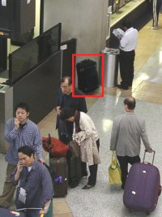
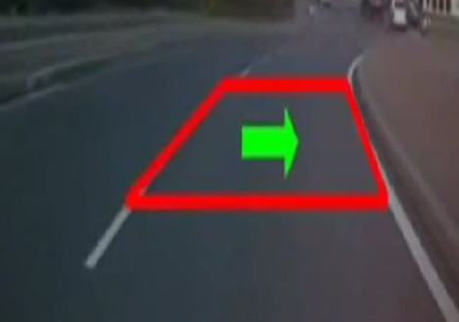
VISIÓN ARTIFICIAL
La visión artificial es un campo dentro de la inteligencia artificial que, utilizando las técnicas adecuadas, permite la obtención, procesamiento y análisis de cualquier tipo de información especial obtenida a través de imágenes digitales.
Detección de objetos abandonados
Detección del sentido de una curva

Slide 7
VISIÓN ARTIFICIAL
El proceso es el siguiente:
Captación de la imagen
Tratamiento
Resultado

Slide 8

empezando
JAVA
¿Por qué JAVA?
NetBeans
Información Visión Artificial:
Librerías para Programación
Información OpenCV:
Instalación
Uso en JAVA JavaCV
Funciones

Slide 9

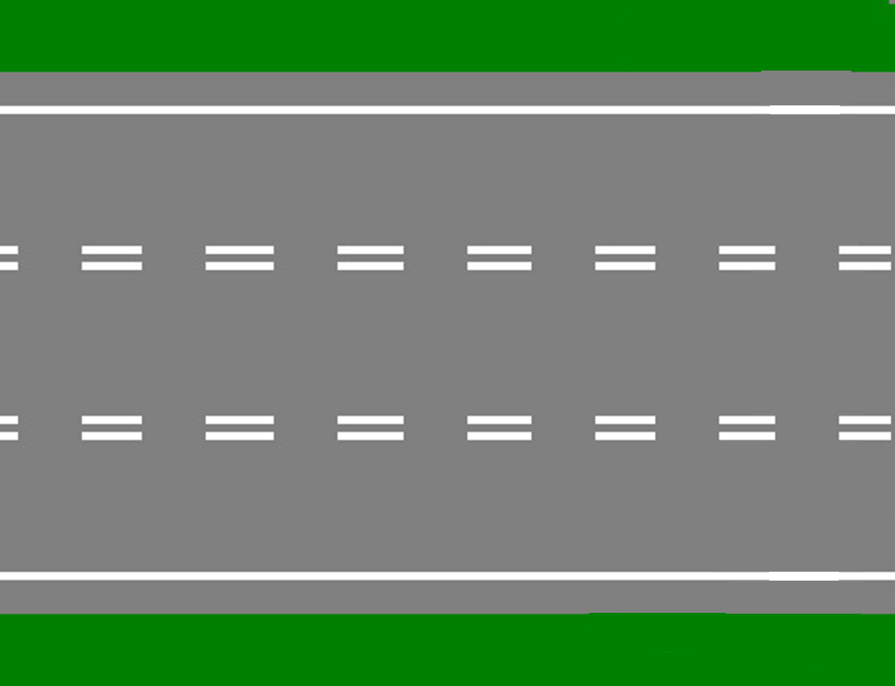


pruebas
JAVA + OpenCV = JavaCV

Slide 10
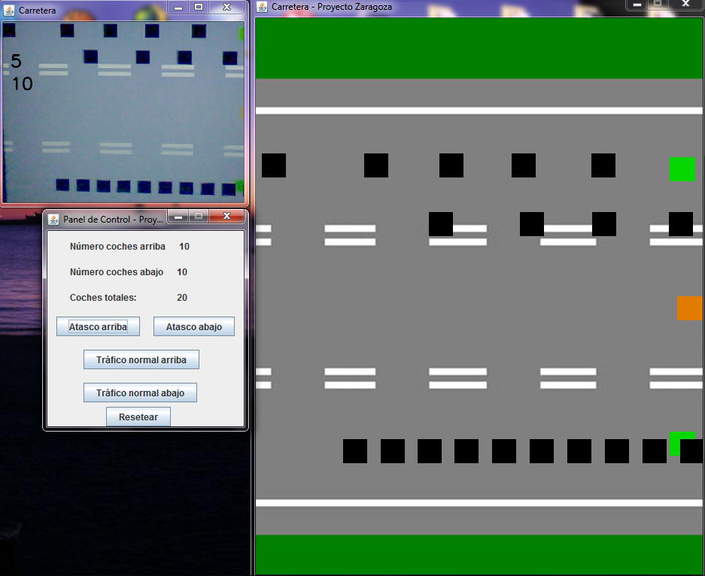
Primeros resultados
Ejemplo sobre el proyecto.

Slide 11
Problemas
Posibles errores en el tratamiento de la imagen.
Hay que ajustar muy bien el algoritmo de reconocimiento del objeto en la imagen.
Posibles errores bajo inclemencias naturales (lluvia, nieve…)

Slide 12
Nuevos retos
Utilizar otros métodos más efectivos de tratamiento de imágenes.
Mejorar el algoritmo de determinación de la densidad de tráfico.
Adaptar el sistema a otros tipo de carreteras y situaciones.

Slide 13
conclusiones
Automatiza el control de la carretera.
Elimina los atascos, fluyendo el tráfico rodado.
Disminuye los choques por alcance
Menor contaminación.
Sistema barato, en términos generales.

Slide 14
deart
GRACIAS
POR SU
ATENCIÓN

